Slide 1
Кластеризация ИТ-предприятий

Slide 2
Пролог
Коллективом ученых УлГТУ (Н.Г. Ярушкина, Т.В. Афанасьева, О.В. Шиняева, К.В. Святов, Л.М. Валкин, Д.А. Ефремов, К.Г. Калимуллин и др.) в рамках проекта «Исследование ИТ-кластера Ульяновской области» в 2013г. проведено анкетирование руководителей ИТ-предприятий г. Ульяновска.
Собраны данные по 87 предприятиям по 39 вопросам анкеты.
2014 г. - разработка программы кластеризации ИТ-предприятий, для обработки анкетных данных.

Slide 3
Анкетные данные
Анкетные вопросы разбиты на 7 групп.
1) Область деятельности компании.
2) Финансово-экономические показатели.
3) Рынок сбыта.
4) Кадровые показатели.
5) Внутренние процессы компании.
6) Инновационная деятельность.
7) Социальные программы и образовательная деятельность.

Slide 4
Анкетные данные 1) Область деятельности компании.
Pазработка
Продажа
Ремонт и обслуживание
Сопровождение Интернет и телекомуникации Обучение
Научные исследования
Защита информации

Slide 5
Анкетные данные 2) Финансово-экономические показатели.
2008 - 2015 - Объем реализации IT-продуктов/услуг за год
2008 - 2015 - Объем реализации IT-продуктов/услуг за год (в других странах)
2008 - 2015 - Прирост объема реализации (прибыли) за год, %
2008 – 2015 - Доля продаж в другие страны, %
Доля внешнего финансирования %
Доля самофинансирования %
Доля заемных средств (кредиты) %
Доля финансирования по госзаказам

Slide 6
Анкетные данные 3) Рынок сбыта.
2008 – 2015 - Количество клиентов
2008 – 2015 - Количество выполненных проектов
2008 – 2015 - Область распространения продукции / услуг (страны, города)
Конкуренты, присутствующие на рынке, и их продукция Рейтинги, позволяющие выявить конкурентов Конкурентные преимущества, недостатки и особенности вашей продукции
Уровень удовлетворенности потребителя %
Наиболее значимые награды вашей компании Оцениваемая емкость рынка ? млн.
Доля рынка, занимаемая компанией%
Средняя цена вашей продукции (услуг) рублей / 1 час
Средняя цена продукции (услуг) у ваших конкурентов рублей / 1 час

Slide 7
Анкетные данные 4) Кадровые показатели.
Средний возраст сотрудников %
Сотрудники с высшим образованием %
Сотрудники, являющиеся студентами %
Сотрудники с научными степенями %
Сотрудники, являющихся выпускниками 2013 года
Есть ли корпоративное обучение иностранным языкам?
Есть ли корпоративное обучение новым технологиям разработки ПО, маркетингу и т.п.?
Количество сотрудников (за последние 5лет), участвующих в конференциях, семинарах, выступающих с лекциями.
2008 - 2015 - Количество сотрудников

Slide 8
Анкетные данные 5) Внутренние процессы компании.
Стратегия развития компании
Возраст компании
Есть ли сертификация по ISO серии 9000?
Оцениваемый уровень зрелости процессов компании
Наличие отдела маркетинга
Наличие отдела продаж

Slide 9
Анкетные данные 6) Инновационная деятельность.
Доля инновационных наукоемких продуктов в объеме реализации, %
Количество договоров на выполнение НИОКР с НИИ или ВУЗами

Slide 10
Анкетные данные 7) Социальные программы и образовательная деятельность.
Объем финансирования социальных программ в % от объема реализации
В организации каких олимпиад и конкурсов принимала участие ваша компания?(да нет)
В организации каких лекций, семинаров и конференций принимала участие ваша компания?(да нет)
В организации каких летних, воскресных школ, лагерей принимала участие ваша компания?(да нет)
Среднее количество студентов, проходящих производственную практику на базе Вашего предприятия

Slide 11
Обработка анкет
Редукция данных
Кластеризация центроидным методом на неизвестное количество кластеров.

Slide 12
Редукция данных
Не все анкеты были заполнены полностью.
Были выбраны и удалены наиболее незаполненные анкеты.
В результате редукции количество обрабатываемых предприятий сократилось с 87 до 49 .
Были выбраны и удалены наиболее незаполненные параметры анкет.
Количество обрабатываемых параметров сократилось с 39 до 33.

Slide 13
Кластеризация данных проводилась центроидным методом на заранее неизвестное количество кластеров.
Кластеризовали на 2,4, … 16 кластеров и выбирали из них наиболее информативные.
Информативность кластеризации определялась визуально.

Slide 14
Результаты обработки данных
Кластеризация по всем группам параметров на 6 кластеров.
Кластер С1 – ИП Хомяченко Ю.Н. выделено в отдельный кластер.
Данное ИТ-предприятие занимается научными исследованиями, направлением «Умный дом», придерживается стратегии патентного рейдерства, киберсквотинга, открытия филиалов по России по разработке, установке и обслуживанию систем класса «Умный дом». Объем реализации IT-продуктов/услуг за 2012 год составляет до 500 тыс. руб., при этом 100 % доля самофинансирования. Все сотрудники с высшим образованием.

Slide 15
Кластер С2
Кластер С2 – ООО «Купи батон» – занимается разработка собственных программных продуктов.
Объем реализации IT-продуктов/услуг за 2012 год составил около 10 млн. руб. Это ИТ-предприятие имеет самое большое количество клиентов – около 2,9 млн. человек. По их мнению, конкурентные преимущества и особенности их продукции: «Создав собственную быструю систему синхронизации, позволяющую множеству пользователей одновременно легко управлять общими списками и добавив простой в использовании пользовательский интерфейс мы получили существенную долю рынка и продолжаем успешно наращивать пользовательскую базу завоевывая лидирующие позиции».

Slide 16
Кластер С3
Кластер С3 – «Веб-студия Creater».
Предприятие «Веб-студия Creater» занимается заказной разработкой программного обеспечения (интернет-сайтов), продвижением интернет-ресурсов (SEO, SMM, и т.п.), разработкой собственных программных продуктов. Количество сотрудников на предприятии в 2012 г. – 16 человек. Объем реализации IT-продуктов/услуг за 2012 год составил около 10 млн. руб.. 150 выполненных проектов в 2012 г. и около сотни клиентов. Средняя цена продукции (услуг) 1000 рублей / 1 час, когда средняя цена продукции (услуг) у конкурентов 1500 рублей / 1 час. Почти все сотрудники с высшим образованием (около 90%).

Slide 17
Кластер С4
Кластер С4 – ООО «АктивУчет»
– занимается заказной разработкой программного обеспечения (интернет-сайтов), ремонтом и обслуживанием компьютерной техники, сопровождением 1С, обучением IT-технологиям, системным администрированием и настройкой локальных вычислительных систем. В компании, судя по анкетным данным, работает всего один сотрудник с высшим образованием. Объем реализации IT-продуктов/услуг за 2012 г. составил около 500 тыс. руб. Средняя цена продукции (услуг) 800 руб/час, когда у конкурентов средняя цена продукции (услуг) 750-850 руб/час. Есть студенты, проходящие производственную практику на базе предприятия. Сотрудниками ведется кружок информатики в начальной школе.

Slide 18
Кластер С5
Кластер С5 – ООО «СпецМонтажСервис» – занимается научными исследованиями, спутниковым Интернетом и телевидением. Всего в компании 6 сотрудников, около 500 клиентов. 100 % – доля самофинансирования. 83 % сотрудников с высшим образованием. 17 % сотрудников – студенты.

Slide 19
Кластер С6
При кластеризации на 6 кластеров самым многочисленный кластером оказался кластер C6 в него входят почти 90 % всех предприятий. Данный кластер обладает наибольшим объемом реализации IT-продуктов/услуг за 2012 г., наименьшей долей самофинансирования и наименьшей долей сотрудников с высшим образованием, при этом наибольшим количеством сотрудников.

Slide 20
Внешний вид таблицы результатов кластеризации
 | С1 | С2 | С3 | С4 | С5 | С6
01)ИнтелСофт | 0 | 0 | 0 | 0 | 0 | 1
02)СимбирСофт | 0 | 0 | 0 | 0 | 0 | 1
03)ИП Хомяченко Ю.Н. | 1 | 0 | 0 | 0 | 0 | 0
04)JackNyfe (Echo) | 0 | 0 | 0 | 0 | 0 | 1
05)Группа Компаний ИТМ | 0 | 0 | 0 | 0 | 0 | 1
06)ООО "Купи батон" | 0 | 1 | 0 | 0 | 0 | 0
07)JackNyfe(Echo) | 0 | 0 | 0 | 0 | 0 | 1
08)ООО АИСТ | 0 | 0 | 0 | 0 | 0 | 1
09)ООО "Телеком.ру" | 0 | 0 | 0 | 0 | 0 | 1

Slide 21
Нормированные значения всех параметров при кластеризации на 6 кластеров
 | С1 | С2 | С3 | С4 | С5 | С6
1.1)Область деятельности компании | 0,54545 | 0,03482 | 0,03482 | 0,08027 | 0,68182 | 0,118727
2.1) Объем реализации IT-продуктов/услуг за год | 0,001 | 0,02 | 0,02 | 0,001 | 0 | 0,049258
2.2)Объем реализации IT-продуктов за год в других странах | 0 | 0,1 | 0,1 | 0 | 0 | 0,045994
2.3)Прирост объема реализации за г. | 0,42857 | 1,42857 | 1,14286 | 0,32857 | 0,42857 | 0,43322
2.6)Доля самофинансирования | 1 | 1 | 1 | 0 | 1 | 0,325938
3.1)Количество клиентов | 0 | 1 | 0,00003 | 0,00001 | 0,00017 | 0,000178
3.2)Количество выполненных проектов | 0 | 0,001 | 0,15 | 0 | 0 | 0,032992
… | … | … | … | … | … | …

Slide 22
В столбцах таблицы приведены координаты векторов – центров кластеров при кластеризации на 6 кластеров по всем группам параметров. Нормировка векторов произведена так, что каждая координата обозначает долю от предприятия, имеющего максимальное значение соответствующего параметра. Для центра кластера берется средняя по кластеру величина показателя.

Slide 23
Центры кластеризации

Slide 24
Если судить по графикам центров кластеризации, то на первом месте всегда оказывается кластер, состоящий из предприятия «Веб-студия Creater», которое гармонично представлено по всем группам параметров. На втором месте оказывается кластер, состоящий из предприятия ООО «Купи батон», выделившийся числом клиентов. На третьем месте оказывается кластер, состоящий из предприятия ООО «СпецМонтажСервис», которое занимается научные исследованиями, осуществляет деятельность на рынке услуг спутниковых операторов ТВ, осуществляет монтаж СКС, охранного видеонаблюдения, монтаж ОПС.

Slide 25
Кластеризация по отдельным показателям, по всем параметрам
Кластеры | Область деятельности | Финансово-экономические показатели | Кадровые показатели | Рынок сбыта | Внутренние процессы компании | Инновационная деятельность | Социальные программы и образовательная деятельность | Кластеризация по всем параметрам
Первый | ЗАО"РЕГИОНАЛЬНЫЙ АТТЕСТАЦИОННЫЙ ЦЕНТР" ОООСпецМонтажСервис | JackNyfe (Echo), ITECH. group, ООО «ТК «Альфа» | ООО "Актив Учет" | ООО "Купи батон" | Группа Компаний ИТМ, ООО АИСТ, ООО "Телеком.ру" ,ITmaster | ИП Хомяченко, ООО "Купи батон" | СимбирСофт , Веб-студия Creater, ОООСпецМонтажСервис | Веб-студия Creater, ООО "Купи батон"
Второй | ИнтелСофт ИП Хомяченко | остальные | ИП Хомяченко, ИнтелСофт, ITECH.group | Остальные | Остальные | ОООСпецМонтажСервис, ИнтелСофт | ООО «Цифровая Бомба», ООО "Купи батон" | ОООСпецМонтажСервис, Хомяченко Ю.Н.
Третий | Остальные | Группа Компаний ИТМ | Остальные | Планикс | Остальные | Остальные | Остальные | Остальные

Slide 26
Программа кластеризации ИТ-предприятий, для обработки анкетных данных. (2014)
Используемые технологии C++, C#.
Возможности программы:
Кластеризация центроидным и FCM методами на заранее указанное кол-во кластеров.
Сохранение загрузка в файл (сериализация).
Импортирование данных из таблиц Excel.
Редакция данных.

Slide 27
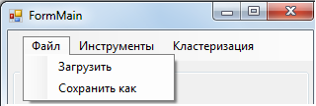
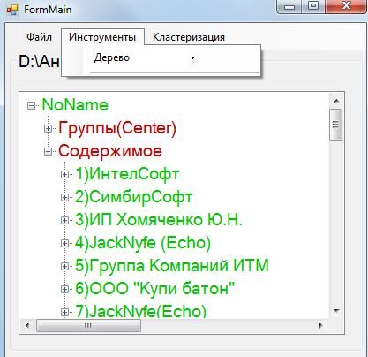
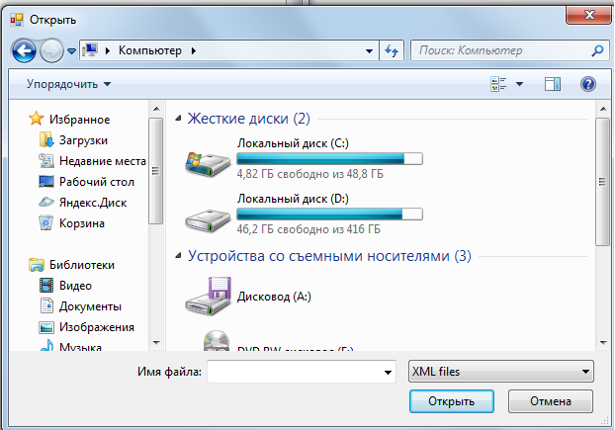
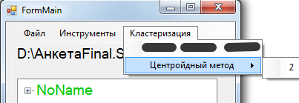
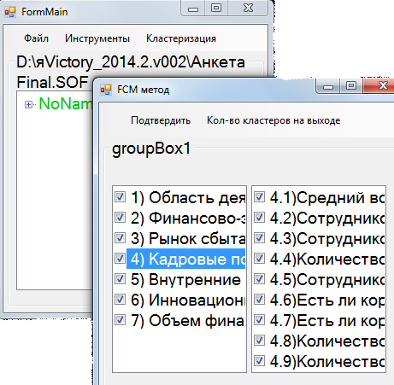
Скриншоты программы.

Slide 28
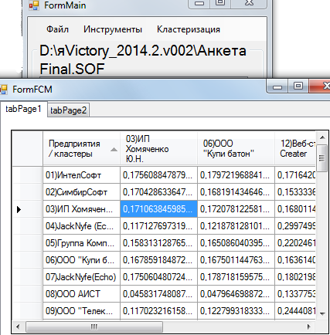
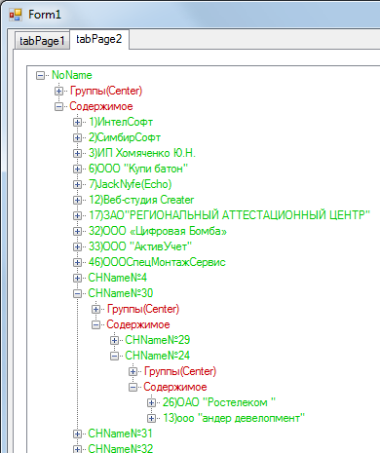
Скриншоты программы.

Slide 29
Программа кластеризации , для обработки анкетных данных. (2015)
Используемые технологии html, css, javascript, bootstrap, jquery.
Возможности программы:
Кластеризация центроидным и FCM методами на заранее указанное кол-во кластеров.
Импортирование данных из таблиц Excel.
Редакция данных.
Значительно упрощён интерфейс по сравнению с предыдущими версиями.

Slide 30
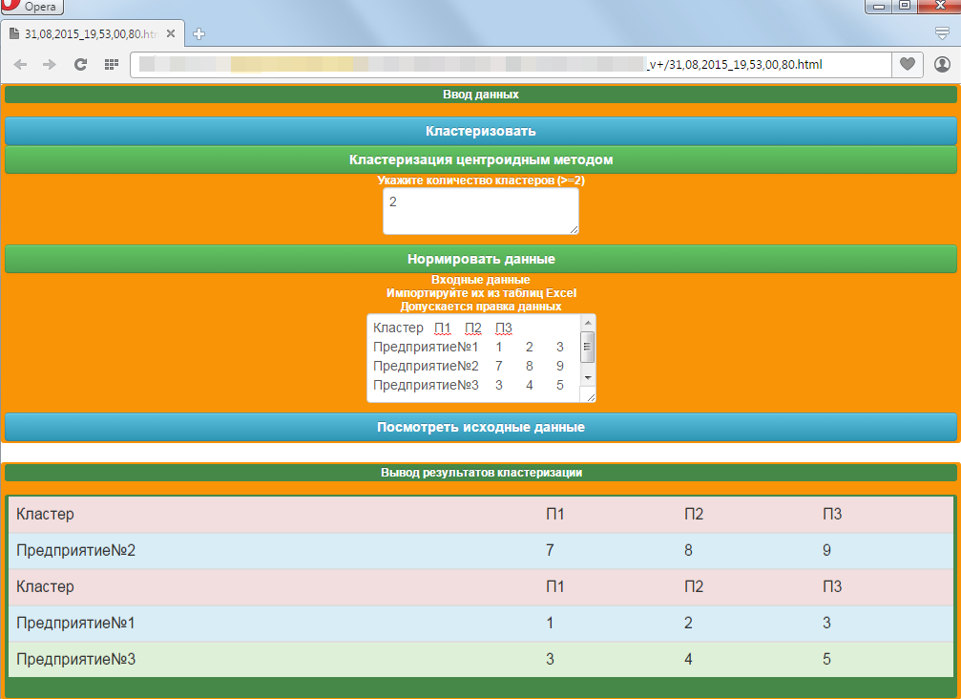
Скриншоты программы.

Slide 31
Программные пакеты для кластеризации.
MatLab
SPSS Statistics
Сегментация рынка позиционирование товара
ClusterDelta

Slide 32
Спасибо за внимание.

